Slide 1
«Учимся составлять описательный рассказ»
учитель-логопед:
Поликутина Ольга Николаевна

Slide 2
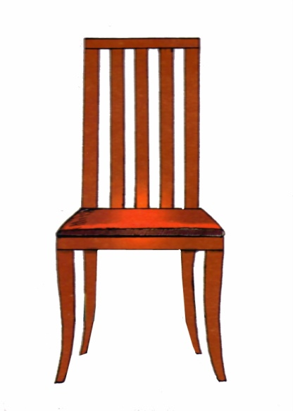
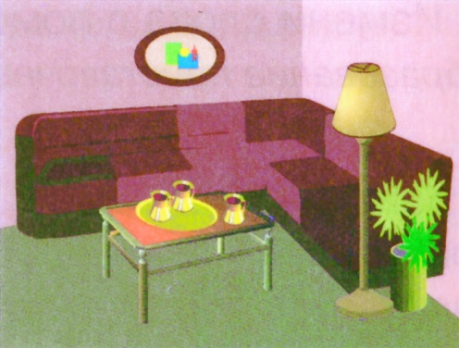
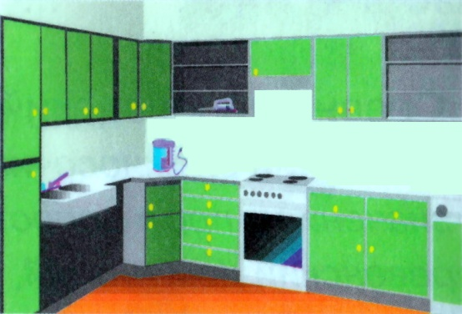
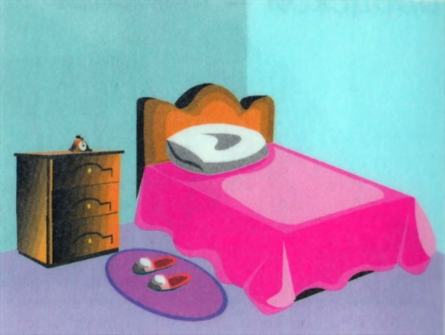
Назначение
гостиная
кухня
спальня

Slide 3
Цвет

Slide 4
Величина
большой
средний
маленький

Slide 5
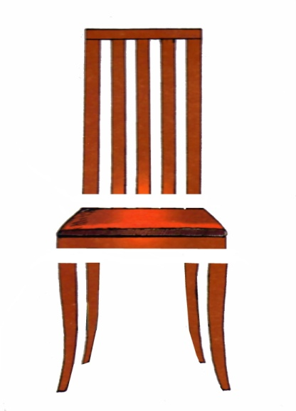
Части

Slide 6
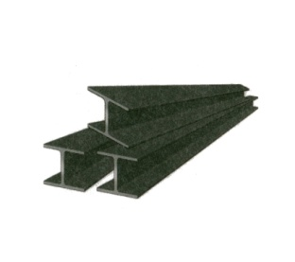
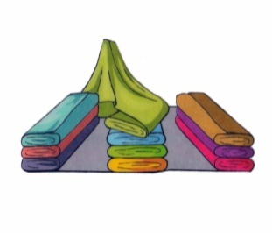
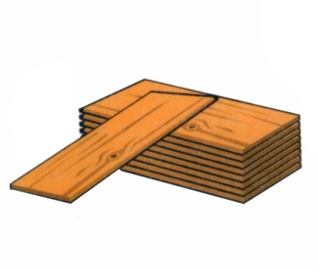
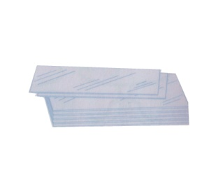
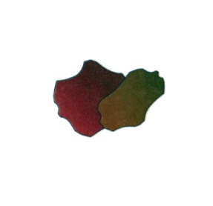
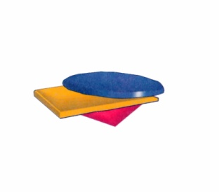
Материал
железо
ткань
дерево
стекло
кожа
пластмасса

Slide 7
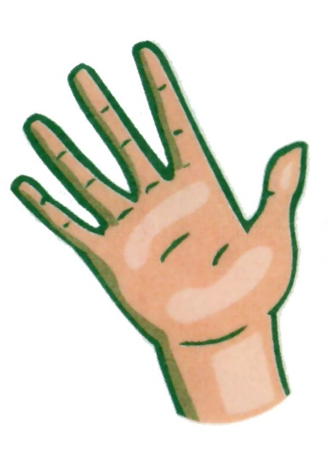
Как используется в хозяйстве?

Slide 8
Составление описательного рассказа

Slide 9
Составление описательного рассказа

Slide 10
Составление описательного рассказа
стул
этот предмет
он
эта мебель
она

Slide 11
Составление описательного рассказа

